Slide 1
JAPONSKA

Slide 2
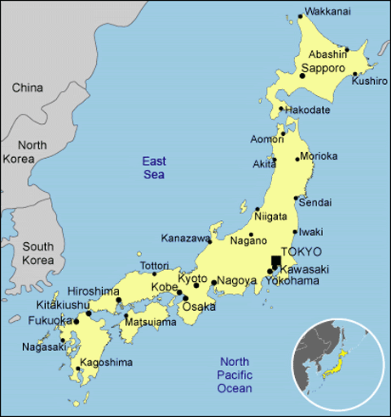
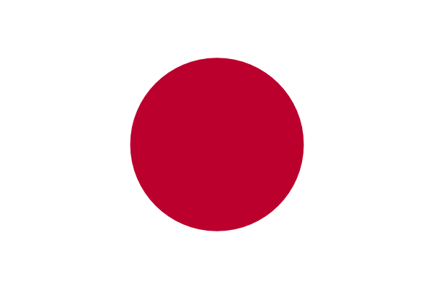
OSNOVNI PODATKI

Slide 3
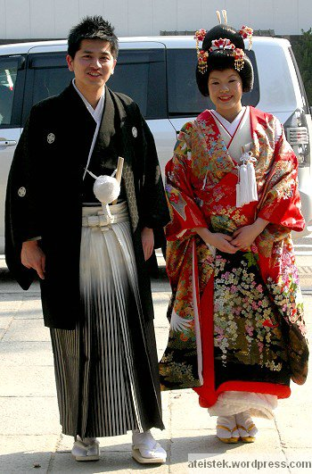
PREBIVALSTVO
Št. prebivalcev: 128.000.000
Rasa: rumena
Prvi prebivalci: Ainuji

Slide 4
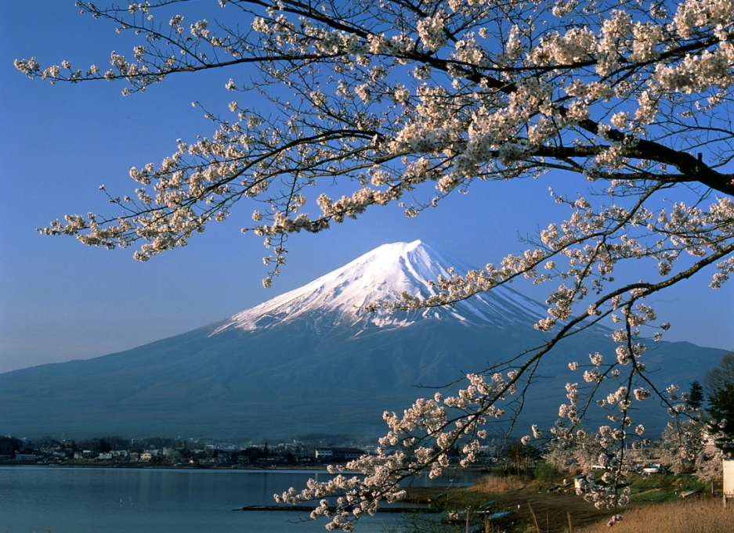
POVRŠJE
3500 otokov
Štirje največji so:
Honšu
Kuširo
Hoki
Hokaido.
ognjenik Fudžijama (za Japonce sveta gora)
reke: Muko, Kanzaki, Jodo, Jamato, Ara, Tama, …
gorovja: Akaši, Ou, Kitakami, …

Slide 5
PODNEBJE
severni zmerno topli pas
Japonska zaradi svoje otoške lege zelo mokrotna
monsunsko podnebje, na jugu subtropsko
avgusta in septembra so pogosti tajfuni
Na Hokaidu so dolge mrzle zime z veliko snega (do 3m).

Slide 6
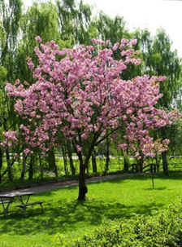
RASTJE
Naravno rastje:
bambus
japonska češnja
japonski javor
japonske cedre
japonska kutina.
Kulturno rastje:
riž
čaj
žito
tobak
murva.

Slide 7
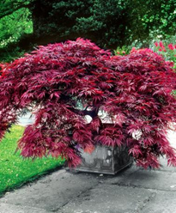
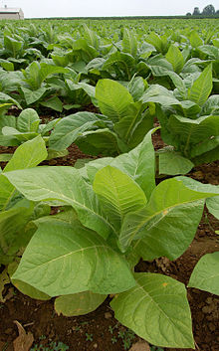
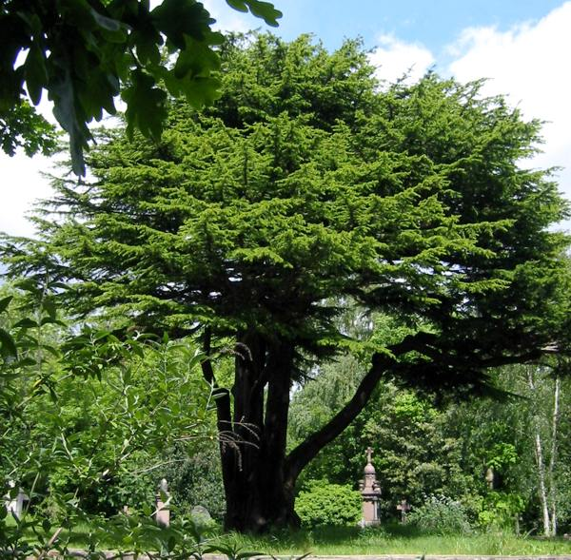
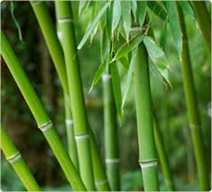
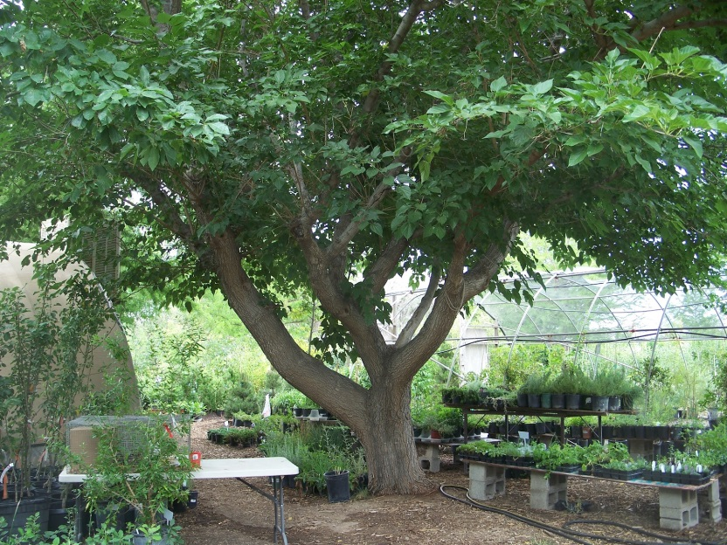
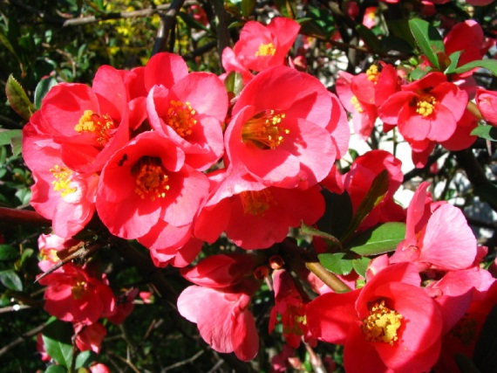

Slide 8
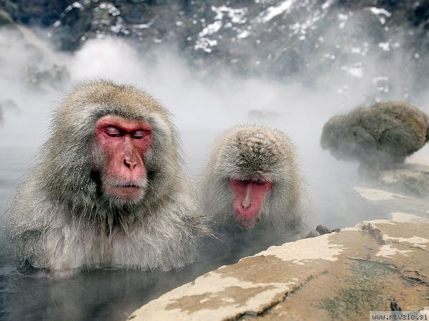
ŽIVALSTVO
japonski močerad
ptič guamato
japonski makaki

Slide 9
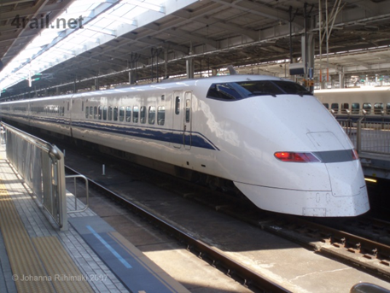
GOSPODASTVO
sodi med najrazvitejše države na svetu
Industrija:
-elektronika(Nikon,Panasonic,Sony)
-avtomobili(Toyota,Nissan,Honda)
-strojna oprema
-tekstilna industrija
ribolov
kmetijstvo
Najhitrejši vlak na svetu-Shinkansen (332km/h)

Slide 10
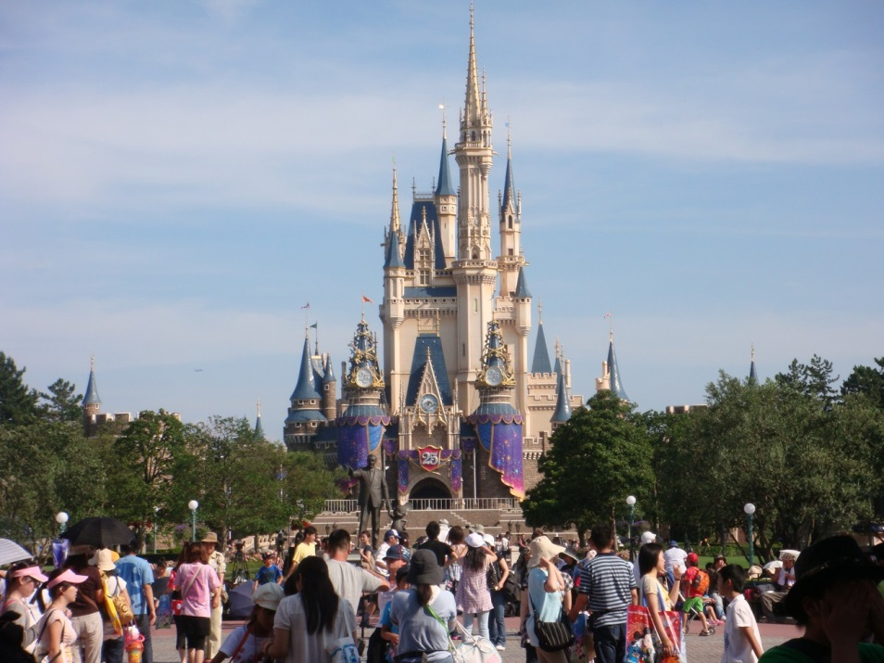
TURIZEM
spada med najbolj turistične države na svetu
Turisti najraje obiskujejo:
-naravo
-mesto Sapporo
-Tokyo Disneyland.

Slide 11
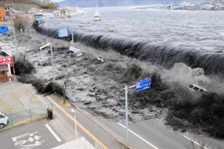
NARAVNE NESREČE
potresi
tsunamiji (potresi v morju, ki sprožajo velike valove)
vulkanski izbruhi
tajfuni (tropski cikloni)
Vzrok je lega Japonske, saj leži na stičišču treh tektonskih plošč.
Te plošče se premikajo in med seboj spodrivajo.

Slide 12
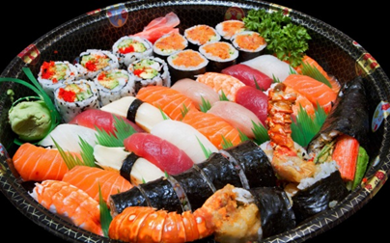
ZANIMIVOSTI
PREHRANA
SUŠI
iz riža, začinjenega s kisom
iz surovih rib
ZELENI ČAJ

Slide 13
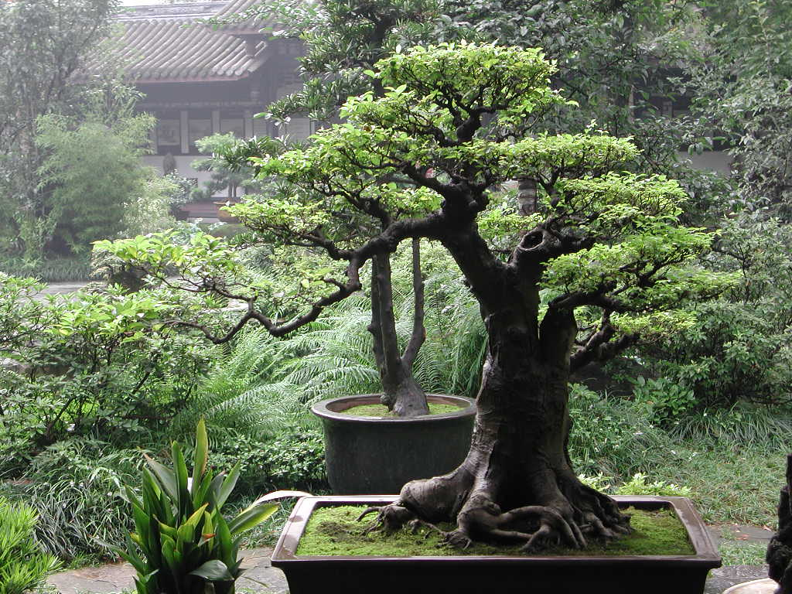
JAPONSKI BORILNI ŠPORTI
ZANIMIVOSTI
KARATE
Izhaja iz otoka Okinava na Japonskem
ROKOBORBA SUMO
JAPONSKI VRTOVI
Bonsaji (majhna drevesa), katera skrbno obrezujejo in jih ohranjajo
majhne
Japonci imajo tudi notranje vrtove (bonkei vrtovi), miniaturne
pokrajine

Slide 14
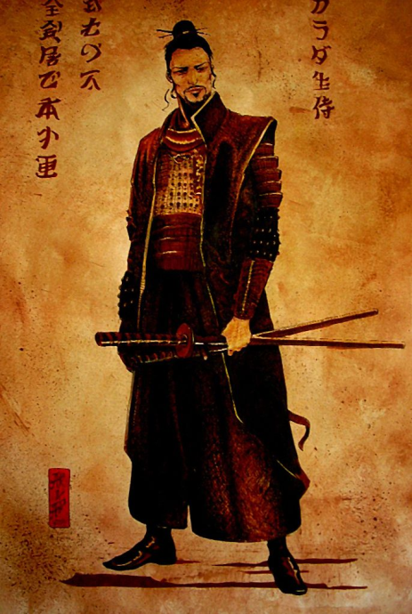
ZANIMIVOSTI
SAMURAJI
bili bojevniki, ki so služili svojim gospodarjem in vladarju (vitezi)
imeli so svoja pravila, imenovana bušido
uporabljali so dve rezili; dolgo katano in kratko vahizaši
če so bili samuraji poraženi v bitki, če so kršili bušido in če so izgubili čast, so morali opraviti samurajski obredni samomor
s tem so družini ponovno vrnili čast

